Slide 1
Краткий обзор г. Шымкент
Октябрь 2024 г.

Slide 2
г. Шымкент
Описание региона
Шымкент — третий по величине город Казахстана. В древности здесь проходил Великий Шелковый путь и велась оживленная торговля. В наши дни это крупный промышленный и культурный центр, входящий в тройку самых популярных туристических мест страны.
Шымкент - город на юге Казахстана, один из трёх городов страны, имеющих статус республиканского значения; является отдельной административно-территориальной единицей (17-й регион республики), не входящей в состав окружающей её области.
Статистика региона
Население – 1 249 581 чел. (6,2 % от общего количества по РК, 5-е место);
Площадь – 1 162,8 км² (0,4 %, 1-е место среди городов РК);
Кол-во действующих субъектов МСБ – 136 250 ед. (6,6% от общего количества по РК, 5-е место);
Численность занятых в МСБ – 226 513 чел. (5,3% от общего количества по РК), вклад МСП в занятость региона - 51,0%;
ВДС МСП – 1 022,2 млрд тенге (5,1% от общей суммы по РК) (вклад МСП в ВРП составляет 56,4%).

Slide 3
Статистика вклада г. Шымкент в экономику страны
ВРП и ВДС МСП РК за 3 мес. 2024г.
(млрд тг.)
ВРП на душу населения РК за 3 мес. 2024г. ($ США)
Налоги и платежи в государственный бюджет за 6 мес. 2024г. (млрд тг.)
ВРП Казахстана составил 26,0 трлн тг.:
ВРП г. Шымкент составил 873 млрд тг.
ВДС МСБ Казахстана составил 9,8 трлн тг.:
ВДС МСБ г. Шымкент составил 441 млрд тг. (доля ВДС МСП в ВРП региона составила 50%)
Налоги и платежи в государственный бюджет за полгода 2024 года в Казахстане составили 9,6 трлн тг.
Налоги и платежи г. Шымкент составили 294,6 млрд тг. (3,1% от общего показателя по РК)
Источник:: Бюро национальной статистики АСПИР РК(https://www.stat.gov.kz)
*КБК 6 – Поступление от продажи финансовых активов государство; КБК 8 – Используемые остатки бюджетных средств

Slide 4
Статистика занятости населения г. Шымкент
Уровень эконом. активности, чел.
Уровень занятости, чел
Структура занятости, чел.
Источник: Бюро национальной статистики АСПИР РК(https://www.stat.gov.kz)

Slide 5
Количество действующих субъектов МСБ
136 250
субъектов МСБ
В разрезе отраслей по г. Шымкент преобладают:
Торговля – 43,0% или 58,6 тыс. ед.
Прочие виды услуг – 18,0% или 24,6 тыс. ед.
Обрабатывающая пром. – 7,6% или 10,3 тыс. ед.
Источник: Бюро национальной статистики АСПИР РК(https://www.stat.gov.kz)

Slide 6
Количество действующих субъектов МСБ и результаты поддержки Фонда
Кол-во проектов за посл. 5 лет, ед.
Сумма кредитов за посл. 5 лет, млрд тг.
5 703
53,2
866
39,9
1 859
244,8
322
7,3
1 035
38,6
157
14,0
Результаты по всем финансовым программам по г. Шымкент: 13,4 тыс. проектов
на сумму кредитов 607,1 млрд тенге
По состоянию на 01.12.2024 г.

Slide 7
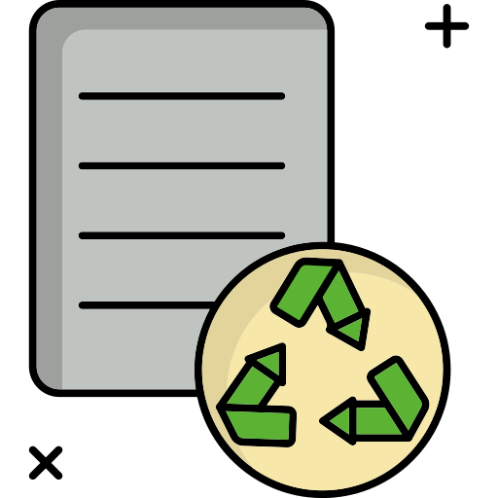
Экспорт г. Шымкент за 9 мес. 2024г.
Общий объем экспорта составил: 698 883 тыс. $
Летательные апппараты на
130 700 тыс. $
Нефть и нефтепродукты на
108 623 тыс. $
Мука пшеничная на 53 332 тыс. $
Бумажная масса, макулатура на 18 267 тыс.$
Экспорт
Масло подсолнечное на
31 141 тыс. $
Бочки, барабаны, ящики и прочие емкости на 21 426 тыс. $
Полуфабрикаты из железа и стали на
27 589 тыс. $
Проволока алюминиевая на 22 535 тыс.$
Источник: Бюро национальной статистики АСПИР РК(https://www.stat.gov.kz)
Комитет гос.доходов (https://kgd.gov.kz)
Волокно хлопковое на
23 759 тыс. $
Пшеница и меслин на 24 887 тыс. $

Slide 8
Импорт г. Шымкент за 9 мес. 2024г.
Общий объем импорта составил: 1 440 825 тыс. $
Бумажная масса, макулатура на 17 928 тыс.$
Летательные аппараты на
93 305 тыс. $
Лекарственные средства на
68 811 тыс.$
Станки для обработки металлов на
19 397 тыс. $
Автомобили на
51 150 тыс. $
Импорт
Прутки из железа на
23 170 тыс. $
Двигатели турбореактивные на
42 988 тыс. $
Кровь человеческая, кровь животных для терапевтических целей на
39 538 тыс. $
Листы, ленты алюминиевые на
42 907 тыс. $
Источник: Бюро национальной статистики АСПИР РК(https://www.stat.gov.kz)
Комитет гос.доходов (https://kgd.gov.kz)
Шины, покрышки резиновые на
42 513 тыс. $

Slide 9
Выводы по текущей ситуации
Конкурентные преимущества:
1) Развитая производственная инфраструктура (ИЗ «Оңтүстік», расширение СЭЗ «Оңтүстік», строительство ИЗ «Жұлдыз», ИЗ «Тассай», агроиндустриальной зоны);
2) Развитая и диверсифицированная промышленность (текстильная, металлургическая, фармацевтическая промышленность и переработка нефти);
3) Богатая минерально-сырьевая база для развития легкой и пищевой промышленности, промышленности строительных материалов;
4) Многообразие природно-климатических зон, удачное расположение на маршруте Великого Шелкового пути вблизи крупных исторических городов (Туркестан, Тараз, Ташкент, Самарканд и другие.)
5) Наличие транспортно-логистического центра общей площадью 200 тыс.кв.м.
Слабые стороны:
1) Низкий охват населения водоотведением -52,3%, 63 населенных пункта нуждаются в канализации.
2) Неудовлетворительное состояние жилищно-коммунального хозяйства (объекты водоснабжения, водоотведения, электросетей).
3) Более 30% дорог находятся в неудовлетворительном состоянии. Низкая пропускная способность дорог.
4) Дефицит объектов здравоохранения.
S
W
Возможности:
1) развитие города Шымкент как урбанизационного центра для сельского населения всего южногорегиона, обеспечивающий создание высокопродуктивных рабочих мест, высокое качество государственных и социальных услуг, комфортные условия для проживания;
2) развитие отрасли нефтепереработки за счет увеличения объемов переработки нефти, глубины переработки, расширения ассортимента выпускаемой продукции;
3) развитие города Шымкент как центра дистрибуции товаров для соседних и западных регионов страны (Кызылординская, Актюбинская, Мангистауская, Атырауская области и другие.);
4) с учетом перспектив агломерационного развития города Шымкента развитие секторов услуг-образовательных, развлекательных, лечебно-оздоровительных и других;
5) развитие туристической инфраструктуры города.
Снижение привлекательности региона для населения:
1) В сфере среднего образования города существует дефицит ученических мест - 23,3 тыс. мест.
2) Дефицит объектов здравоохранения.
3) Необеспеченность централизованным вывозом мусора окраин города (централизованным вывозом обеспечено 99%) в связи с ростом населения и присоединением новых жилых массивов, образование стихийных свалок, а также отсутствие производственной площадки по сортировке и переработке строительных отходов.
O
T
Источник: План развития г. Шымкент на 2021-2025 годы

